Slide 1


猜一猜
绿叶是它家，
蜜蜂爱找它。
它的家在夜空，
它是夜空的小眼睛，
一闪一闪亮晶晶。

Slide 2
鲜花和星星

Slide 3
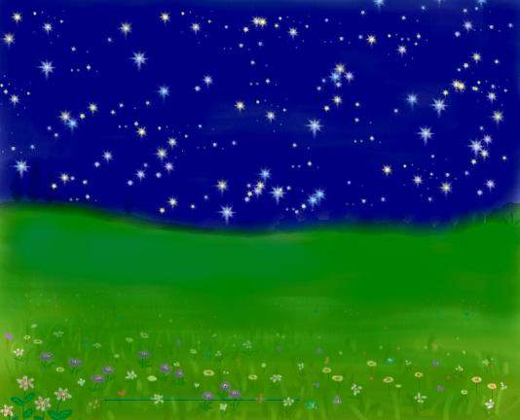



鲜花和星星
我最喜欢
夏天满地的鲜花：
这里一朵，
那里一朵，
真比天上的星星还多。
到了晚上，
花儿睡了，
我数着满天的星星：
这里一颗，
那里一颗，
真比地上的花儿还多

Slide 4
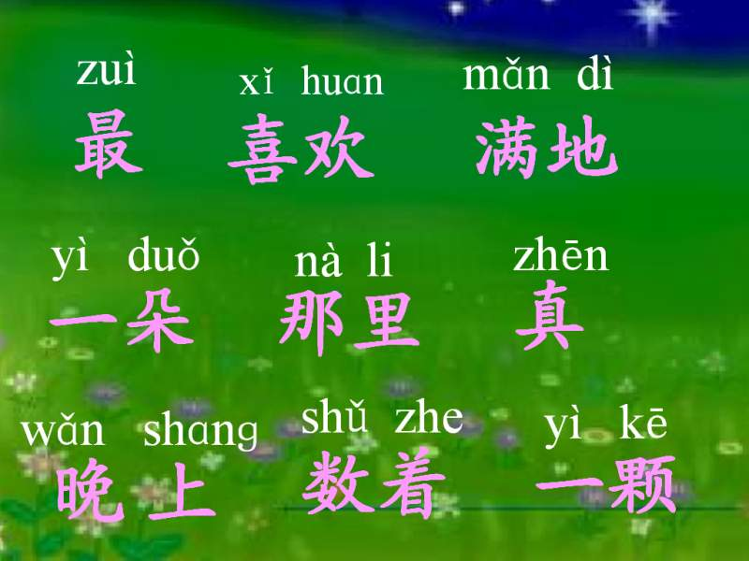

Slide 5
读准字音
最 满地 一朵 真 一颗
读准轻声
喜欢、那里、星星、花儿、
睡了、数着

Slide 6
鲜花和星星
到了晚上，
花儿睡了，
我数着满天的星星：
这里一颗，
那里一颗，
真比地上的花儿还多
我最喜欢
夏天满地的鲜花：
这里一朵，
那里一朵，
真比天上的星星还多。

Slide 7


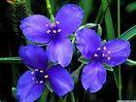
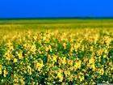
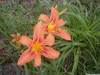
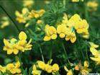
看着这些美丽的花，我真想_____________

Slide 8
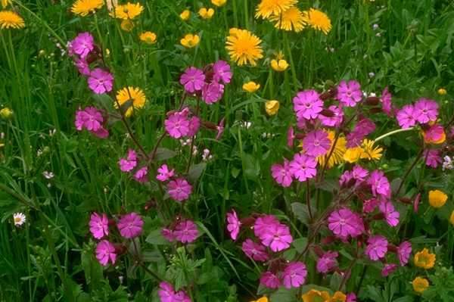
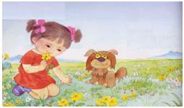


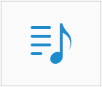
我最喜欢
夏天满地的鲜花

Slide 9
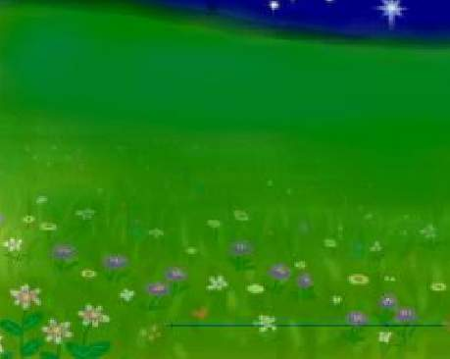
我最喜欢
夏天满地的鲜花：
这里一朵，
那里一朵，
真比天上的星星还多。

Slide 10
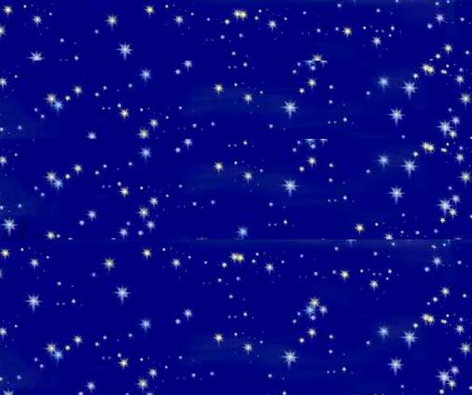
看到天上的星星，
我真想——————

Slide 11
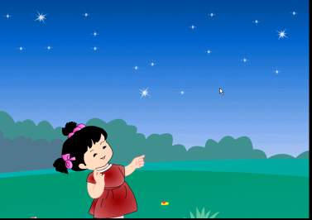
这里一颗，
那里一颗，
真比地上的花儿还多

Slide 12
到了晚上，
花儿睡了，
我数着满天的星星：
这里一颗，
那里一颗，
真比地上的花儿还多

Slide 13
鲜花和星星
到了晚上，
花儿睡了，
我数着满天的星星：
这里一颗，
那里一颗，
真比地上的花儿还多
我最喜欢
夏天满地的鲜花：
这里一朵，
那里一朵，
真比天上的星星还多。

Slide 14
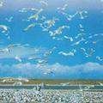
我最喜欢
天空中飞翔的小鸟，
这里（ ），
那里（ ），
真比（ ）还多 。

Slide 15
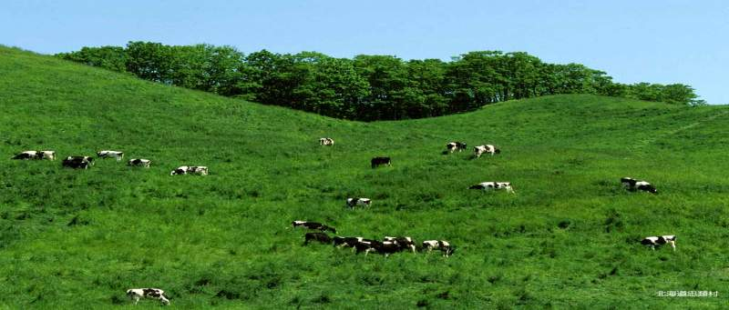
我最喜欢
草原上奔跑的牛羊：
这里（ ），
那里（ ），
真比（ ）还多 。

Slide 16
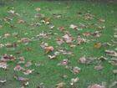
我最喜欢
秋天满地的落叶
这里（ ）
那里（ ）
真比（ ）还多。

Slide 17
最
满

Slide 18
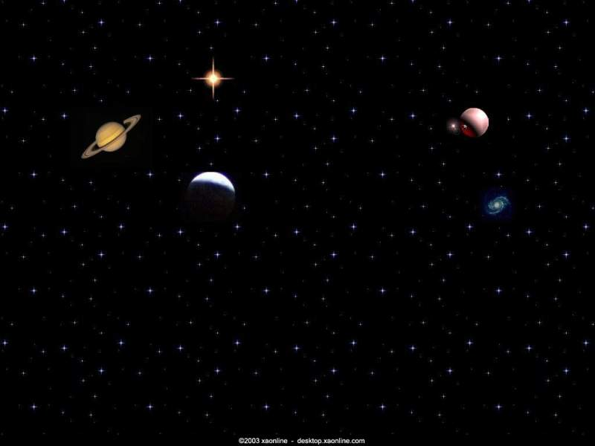

再见

